Slide 1
Физиология на възбудимите тъкани. Мембранен потенциал на покой. Акционен потенциал. Провеждане на акционния потенциал
МЕДИЦИНСКИ УНИВЕРСИТЕТ – ПЛЕВЕН ФАКУЛТЕТ ПО МЕДИЦИНА ЦЕНТЪР ЗА ДИСТАНЦИОННО ОБУЧЕНИЕ
Лекция №2
доц. д-р Боряна Русева, д.м.
Сектор “Физиология”
МУ-Плевен

Slide 2
Възбудимост и възбуждение
Дразнимост - свойство на живата тъкан да реагира на въздействия от вътрешната или външната среда.
Възбудимост - свойство на възбудимите тъкани (нервна и мускулна) да реагират на въздействия с процес на възбуждение.
Възбуждението е специфична промяна на електричния потенциал на цитоплазмената мембрана на нервните или мускулните клетки.

Slide 3
Мембранен потенциал на покой
Мембранният потенциал на покой е разликата в електричния потенциал на вътреклетъчната и извънклетъчната повърхност на клетъчната мембрана. Тази разлика нормално е около 60 - 90 миливолта, като вътреклетъчната повърхност е електроотрицателна спрямо извънклетъчната повърхност.

Slide 4
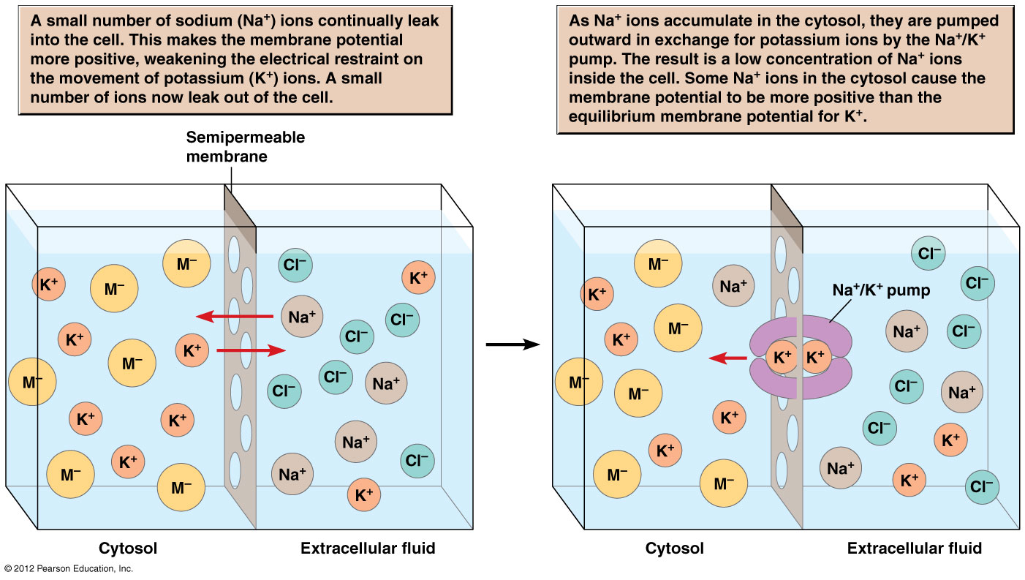

Slide 5
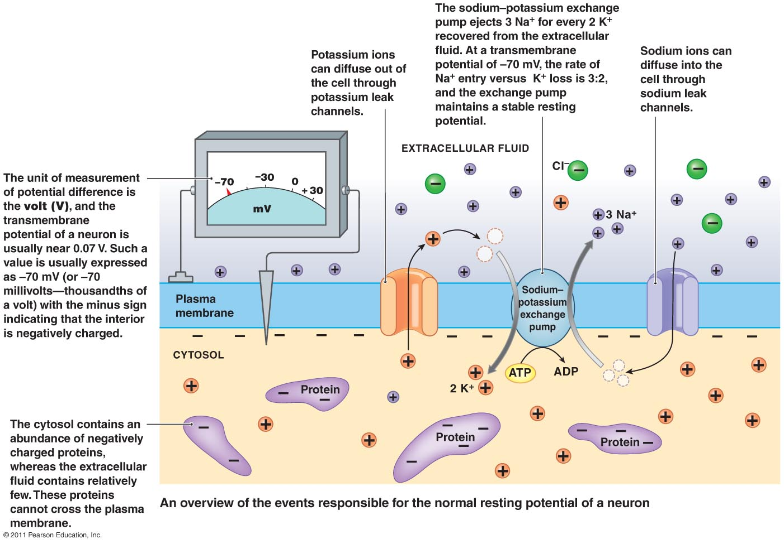

Slide 6
Уравнение на Nernst - за равновесен потенциал на даден йон
Ex (mV) = ±61 log Cxe/Cxi
Уравнение на GOLDMAN - за мембранен потенциал на покой
EM (mV) = - 61 log CNai. PNai+CKi .PKi + CCle. PCle
CNae. PNae + CKe .PKe + CCli. PCli

Slide 7
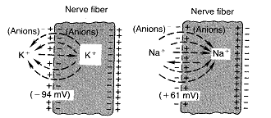
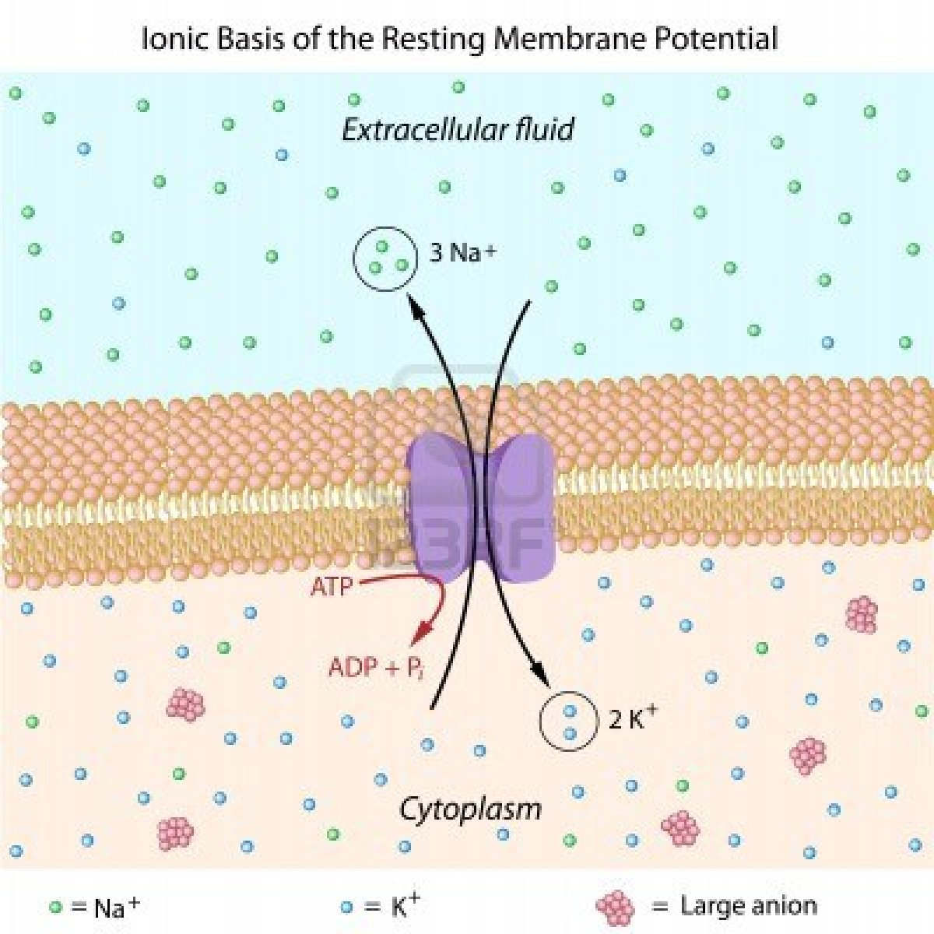

Slide 8
Видове възбудими мембрани
Електровъзбудими мембрани са тези, които променят пропускливостта си за йони в зависимост от мембранния потенциал (мембраната на аксона, на мускулната клетка, на кардиомиоцита).
Електроневъзбудимите мембрани променят пропускливостта си за йони в резултат на свързване на мембранни рецептори с невромедиатори (постсинаптичната мембрана) или под въздействие на някакъв вид енергия (мембраната на рецепторите на сетивните системи).

Slide 9
Химичен синапс

Slide 10
Характеристика на Локалния отговор
Амплитудата му е пропорционална на силата на дразнителя (амплитудно кодиране на информацията за силата на дразнителя);
Разпространява се със затихване в ограничен участък от мястото на генериране;
Има възможност за сумиране на локалните отговори.

Slide 11
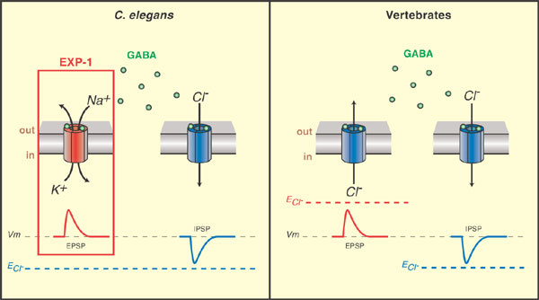
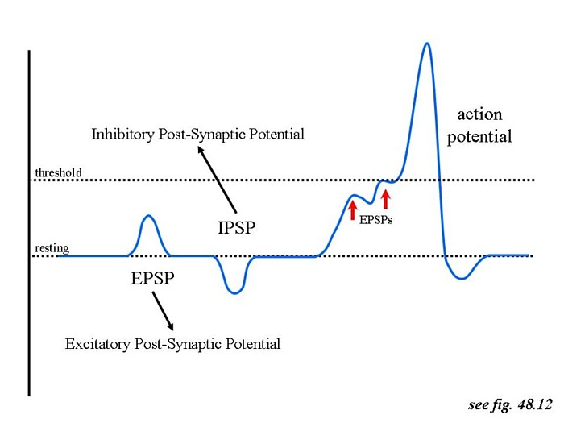
Електроневъзбудимите мембрани (сетивни рецептори и постсинаптичните мембрани) генерират Локален отговор при възбуждане.

Slide 12
Видове рецептори на постсинаптичната мембрана

Slide 13
N – холинергични рецептори

Slide 14
Акционен потенциал
Под действие на достатъчно силен дразнител (прагов) в електровъзбудимата мембрана протичат последователно и за точно определено време следните промени: намаляване на мембранния потенциал (деполяризация) до определена стойност, последвана от възстановяване на мембранния потенциал (реполяризация). Съвкупността от тези промени се нарича акционен потенциал.

Slide 15
Потенциал-зависими натриеви канали

Slide 16
Характеристика на акционния потенциал
закон за “всичко или нищо”
честотно кодиране на информацията за силата на надпраговите дразнители

Slide 17
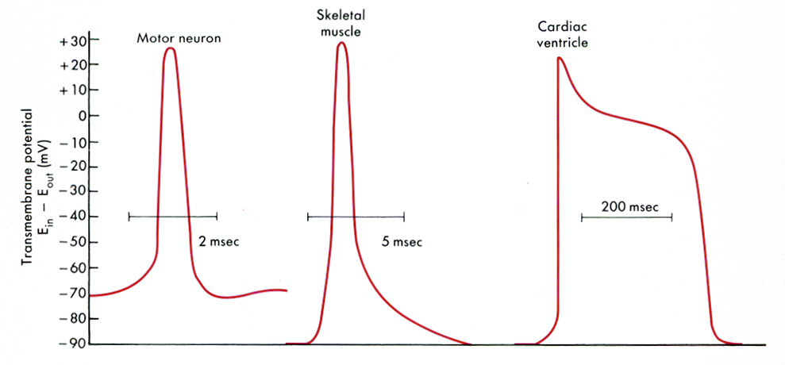
Електровъзбудимите мембрани при възбуждане генерират
Акционен потенциал.

Slide 18
Крива на Хорвег-Вайс (зависимост сила-продължителност)

Slide 19
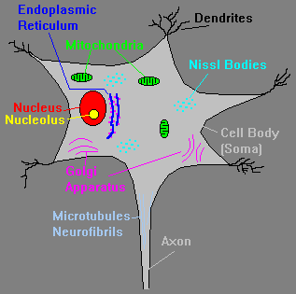
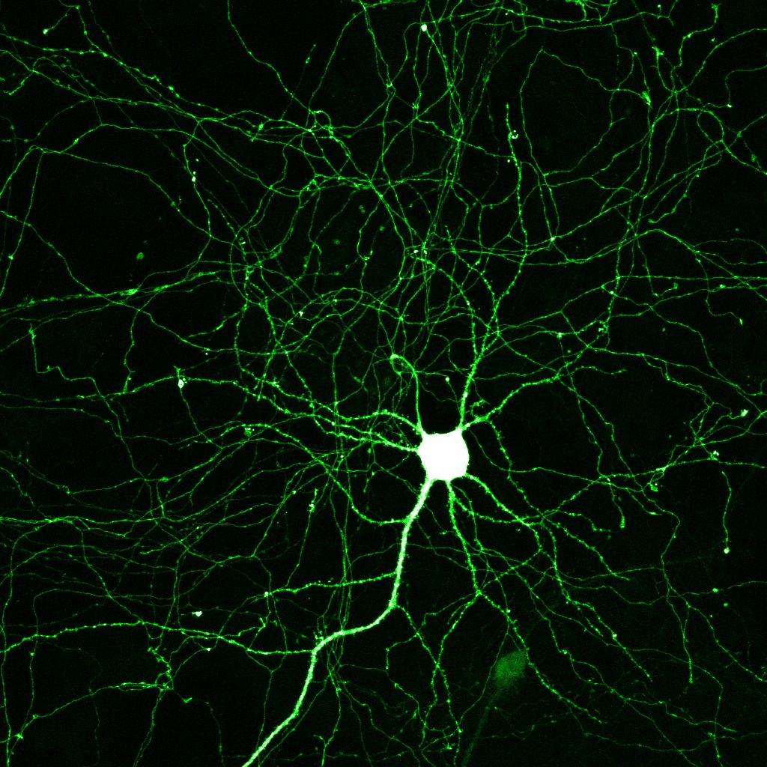
неврон

Slide 20
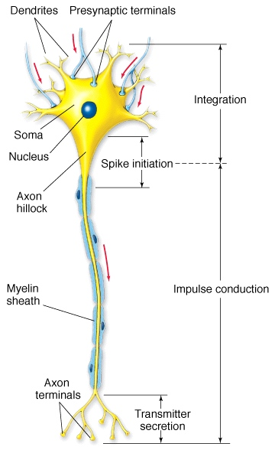

Slide 21
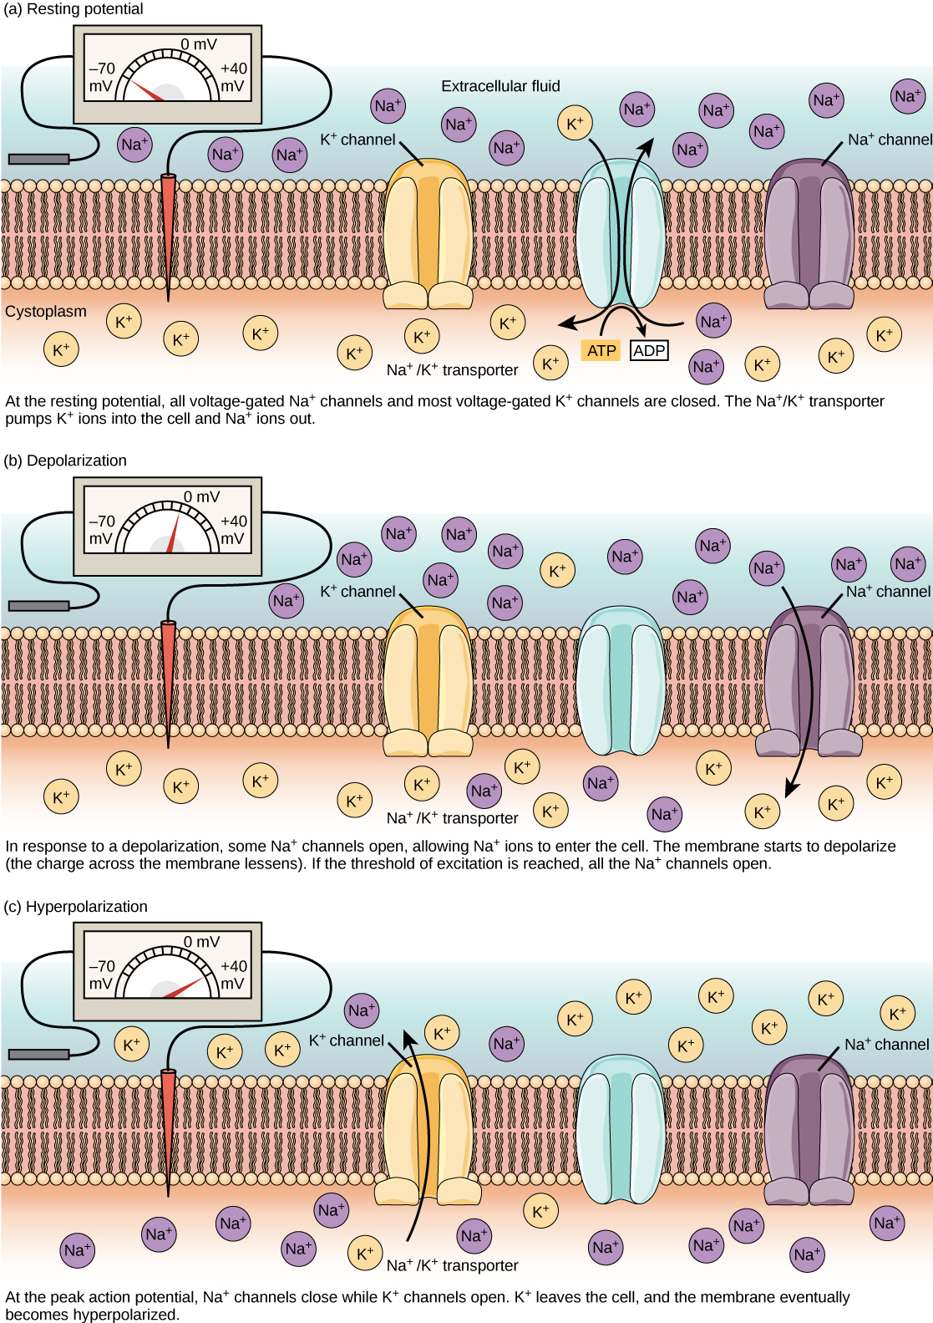

Slide 22
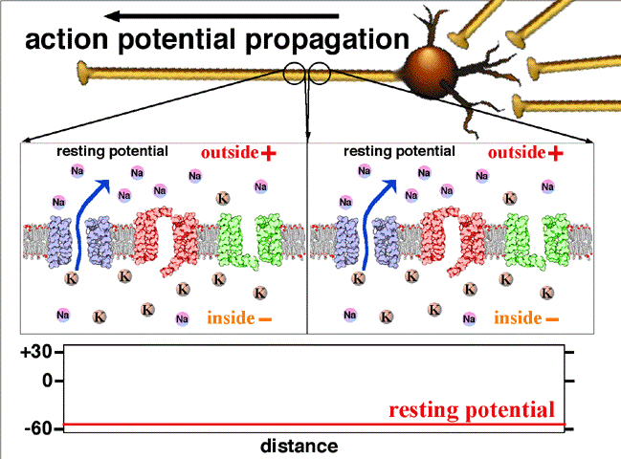
Акционен потенциал на неврон

Slide 23
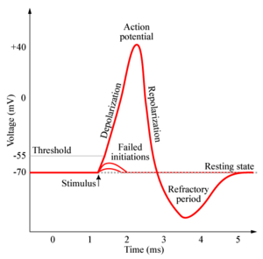
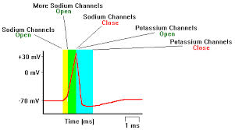
Генериране на акционен потенциал

Slide 24
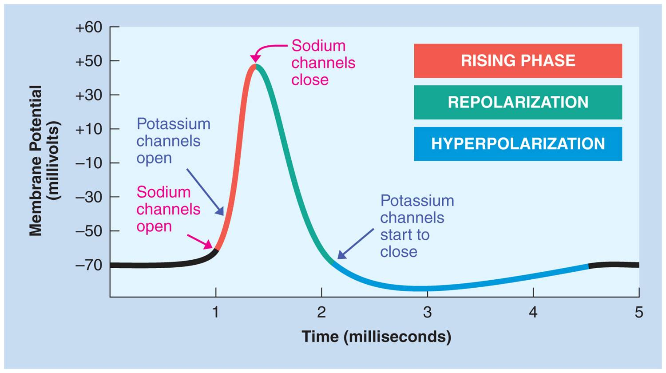
Акционен потенциал на неврона

Slide 25
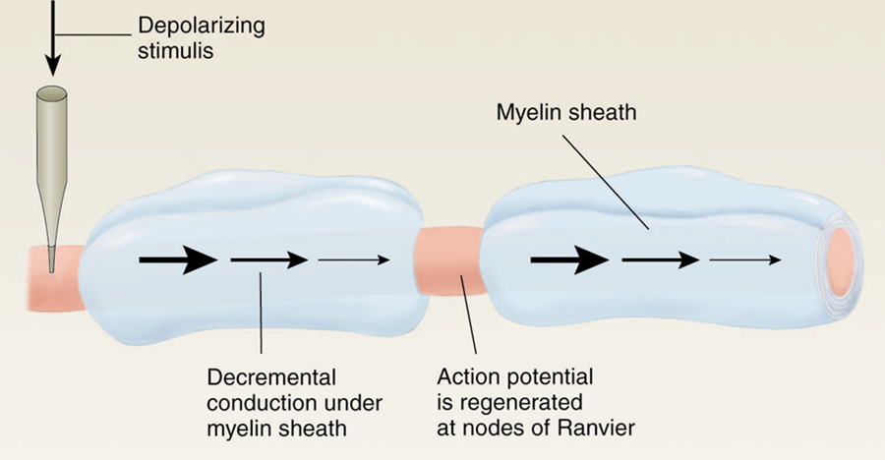

Slide 26
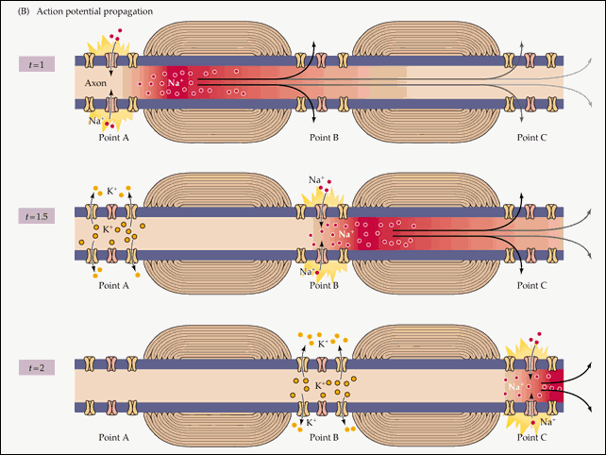
Разпространение на акционния потенциал

Slide 27
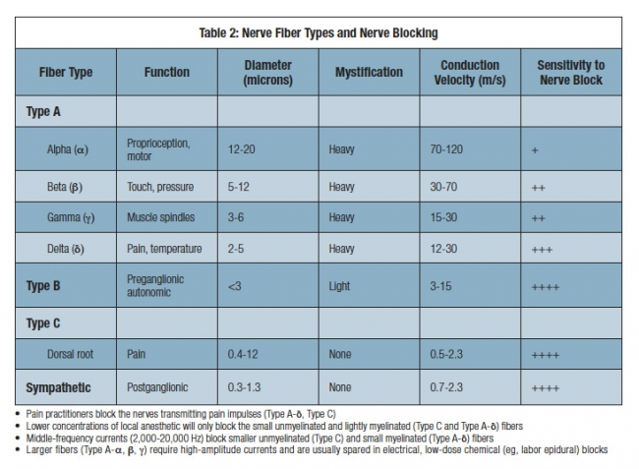
Видове нервни влакна

Slide 28
Закони за провеждане на възбуждението по нервните влакна:
1. Закон за физиологичната цялост на нерва
2. Закон за двупосочното провеждане
3. Закон за изолираното провеждане

Slide 29
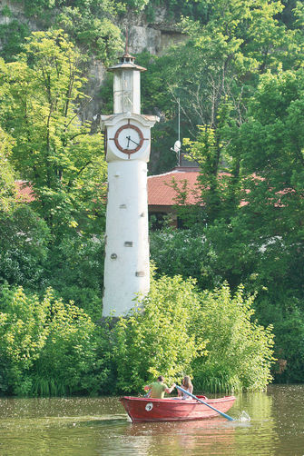
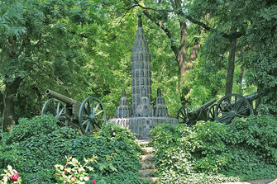
Благодаря за вниманието!

